Slide 1
Φωτογραφικός Φακός

Slide 2
Φωτογραφικός Φακός
Τεχνικά Χαρακτηριστικά κατασκευής
Φασματικό εύρος λειτουργίας (VIS, IR, UV)
Γωνία Οράσεως
Μέγιστο διάφραγμα
Εστιακή απόσταση (σταθερή, ή όχι)
Οπτικά στοιχεία – επιφάνειες
Φυσικό μέγεθος, Βάρος, Εργονομία
Τελικό κόστος αγοράς

Slide 3
Φωτογραφικός Φακός
Σκοπός: Η συλλογή του φωτός από το θέμα και η κατάλληλη εστίαση του σε φωτοευαίσθητη επιφάνεια.
Εστιακή απόσταση: Η απόσταση που χωρίζει το εστιασμένο είδωλο ενός πολύ μακρινού αντικειμένου από τον φωτογραφικό φακό.
Μεγάλη εστιακή απόσταση αντιστοιχεί σε μεγάλη μεγέθυνση.

Slide 4
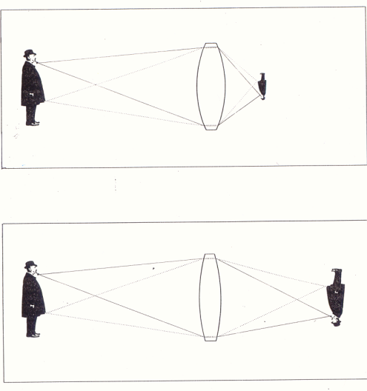
Μεταβολή μεγέθους ειδώλου με f
Φωτογραφικός φακός με μικρή εστιακή απόσταση δημιουργεί μικρό είδωλο.
Φωτογραφικός φακός με μεγάλη εστιακή απόσταση δημιουργεί μεγάλο είδωλο.

Slide 5
Μεταβολή μεγέθους ειδώλου με f
αντικείμενο
Κύριος
Άξονας
2
1
x_{o}
είδωλο 1
είδωλο 2

Slide 6
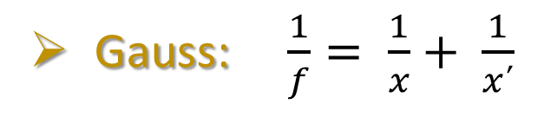
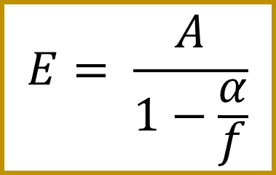
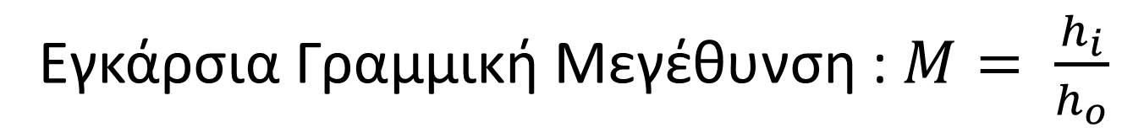
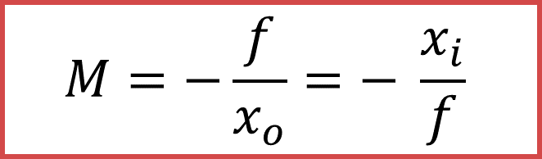
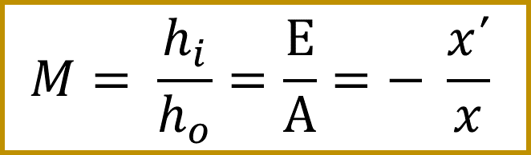
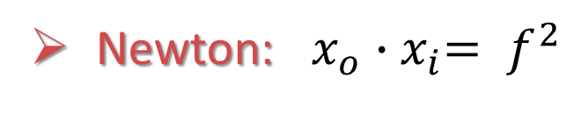
Εγκάρσια Γραμμική Μεγέθυνση : $M= \frac{h_{i}}{h_{o}}$
$$E= \frac{A}{1−\frac{α}{f}}$$
$$M= \frac{h_{i}}{h_{o}}=\frac{Ε}{Α}=− \frac{x΄}{x}$$
Gauss: $\frac{1}{f}= \frac{1}{x}+ \frac{1}{x΄}$
$$M=−\frac{f}{x_{o}}=− \frac{x_{i}}{f}$$
Newton: $x_{o}{∙x}_{i}= f^{2}$

Slide 7
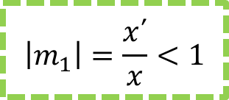
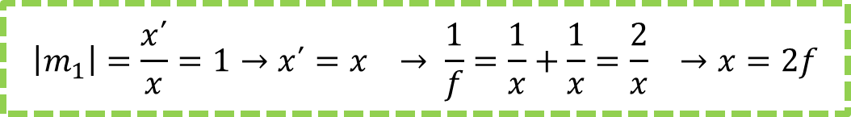
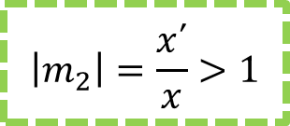
Όταν το αντικείμενο πλησιάζει το φακό:
$$\left|m_{1}\right|=\frac{x΄}{x}<1$$
$$\left|m_{2}\right|=\frac{x΄}{x}>1$$
1
2
αντικείμενο
E΄
είδωλο 1
είδωλο 2
E
x
x΄
$$\left|m_{1}\right|=\frac{x΄}{x}=1→x΄=x → \frac{1}{f}=\frac{1}{x}+\frac{1}{x}=\frac{2}{x} →x=2f$$

Slide 8
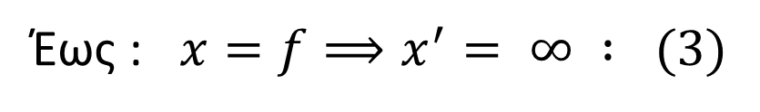
Όταν το αντικείμενο πλησιάζει το φακό:
$$\left|m_{1}\right|=\frac{x΄}{x}<1$$
$$\left|m_{2}\right|=\frac{x΄}{x}>1$$
1
2
3
αντικείμενο
E΄
είδωλο 1
είδωλο 2
E
x
x΄
Το πραγματικό είδωλο απομακρύνεται από το φακό και μεγαλώνει
∞
είδωλο 3
Έως : $x=f⟹x^{′}= ∞ : (3)$

Slide 9
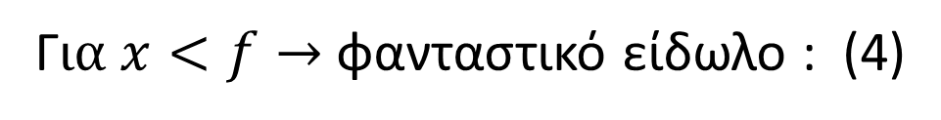
Όταν το αντικείμενο πλησιάζει το φακό:
$$\left|m_{1}\right|=\frac{x΄}{x}<1$$
είδωλο 4
$$\left|m_{2}\right|=\frac{x΄}{x}>1$$
1
2
3
4
αντικείμενο
E΄
είδωλο 1
είδωλο 2
E
x
x΄
∞
Γ$ια x<f→$φανταστικό είδωλο : (4)
είδωλο 3

Slide 10
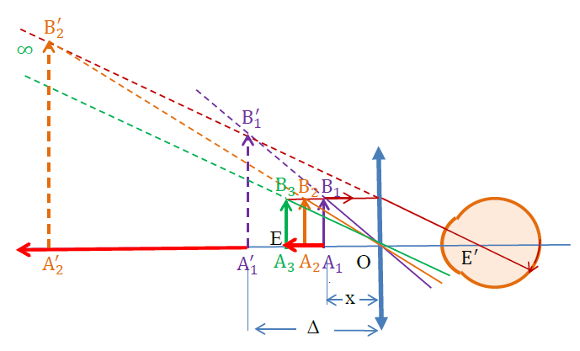
Όταν το αντικείμενο πλησιάζει το φακό για x < f :
x
x΄
Το φανταστικό είδωλο πλησιάζει στο φακό και μικραίνει

Slide 11
Μέγεθος Ε
Φωτογραφιζόμενου Ειδώλου
Ε = Α / ( 1 – α / f )
Όπου
Ε : Μέγεθος Ειδώλου
Α : Μέγεθος Αντικειμένου
α : Απόσταση φωτογράφισης
f : Εστιακή Απόσταση φακού

Slide 12
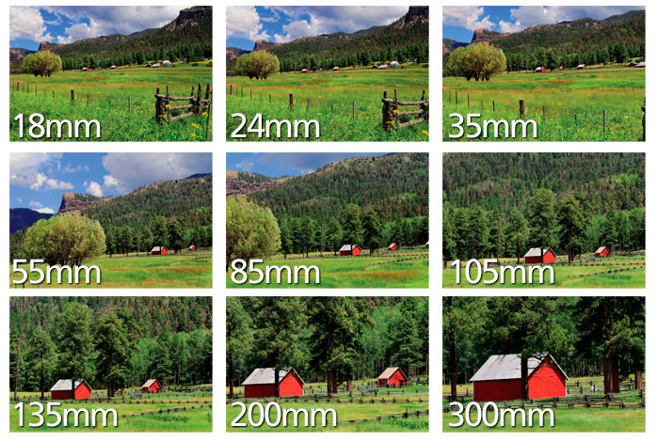
ΕΣΤΙΑΚΗ ΑΠΟΣΤΑΣΗ : ΜΕΓΕΘΥΝΣΗ – ΓΩΝΙΑ ΟΡΑΣΕΩΣ – ΒΑΘΟΣ ΠΕΔΙΟΥ
Μεγέθυνση
Εστιακή απόσταση f
https://www.nikonusa.com/en/learn-and-explore/a/tips-and-techniques/understanding-focal-length.html#
© Dave Black
Γωνία οράσεως
Βάθος Πεδίου

Slide 13
ΕΣΤΙΑΚΗ ΑΠΟΣΤΑΣΗ : ΓΩΝΙΑ ΟΡΑΣΕΩΣ – ΜΕΓΕΘΥΝΣΗ
© Dave Black
https://www.nikonusa.com/en/learn-and-explore/a/tips-and-techniques/understanding-focal-length.html#

Slide 14
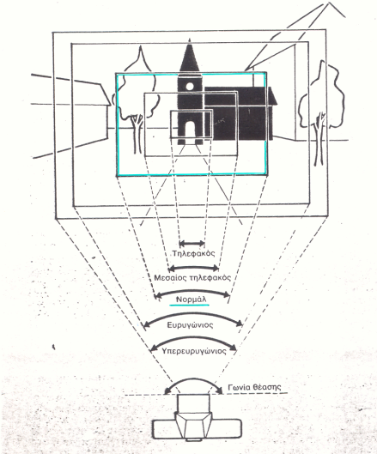
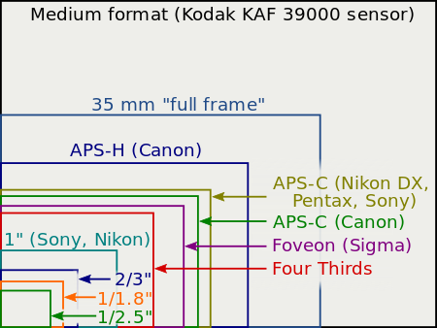

Εστιακή απόσταση – FOV
FOV: $α=2 τοξεφ\left(\frac{d}{2f}\right)$
By Sensor_sizes_overlaid.svg: Moxfyrederivative work: Autopilot (talk) - Sensor_sizes_overlaid.svg, CC BY-SA 3.0, https://commons.wikimedia.org/w/index.php?curid=6897985

Slide 15
Φωτοφράκτης (ή Κλείστρο) 1/2
Σκοπός: «Προστατεύει» την φωτοευαίσθητη επιφάνεια από το εισερχόμενο φως, καθορίζει τον χρόνο έκθεσης.
Πρόκειται για Φωτοφράκτη ή κλείστρο (εστιακού επιπέδου ή διαφραγματικός).
Αναφέρεται και σαν «ταχύτητα» φωτογράφισης, η τιμή της αντιστοιχεί σε αντίστροφα του δευτερολέπτου (π.χ. ταχύτητα 125 σημαίνει ότι ο χρόνος έκθεσης έχει διάρκεια : 1/125 sec).

Slide 16
Φωτοφράκτης (ή Κλείστρο) 2/2
Ισχύουν:
Διπλάσια η τιμή ταχύτητας ~ μισή η ποσότητα του φωτός που αξιοποιείται.
Μισή η τιμή ταχύτητας ~ διπλάσια η ποσότητα του φωτός.
Φωτογραφικές Επιπτώσεις:
Μικρές Ταχύτητες ~ «κουνημένη» απεικόνιση.
(μεγάλος χρόνος έκθεσης)
Μεγάλες Ταχύτητες ~ «παγωμένη» η κίνηση.
(μικρός χρόνος έκθεσης)

Slide 17
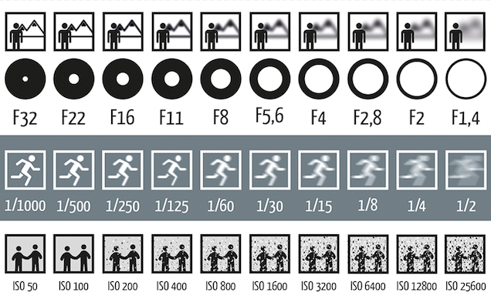
Ταχύτητες φωτοφράκτη και Κίνηση, εντύπωση σκόπιμης «θαμπάδας»
lifehacker.com

Slide 18
ΔΙΑΦΡΑΓΜΑ
(ή ΑΝΟΙΓΜΑ ΦΑΚΟΥ ή ΣΤΟΠ)
Σκοπός : Πρόκειται για άνοιγμα κυκλικού σχήματος πολύ κοντά στον φωτογραφικό φακό. Καθορίζει την ποσότητα του φωτός που εισέρχεται στη φωτογραφική μηχανή.
Αναφέρεται σαν αριθμός f και είναι το πηλίκο
(εστιακή απόσταση προς την διάμετρο του ανοίγματος δηλαδή f / D).
Έτσι, μεγάλο f number σημαίνει μικρό άνοιγμα.

Slide 19
Διάφραγμα
(ή Άνοιγμα φακού ή Στοπ)
Ισχύουν :
Αύξηση κατά 1 στοπ
( x 1.414 ) ~ μισή ποσότητα φωτός
Ελάττωση κατά 1 στοπ
( : 1.414 ) ~ διπλάσια ποσότητα φωτός
Φωτογραφικές Επιπτώσεις :
Μεγάλο f number (π.χ. 11 ή και 16) ~ Μεγάλο βάθος πεδίου.
Μικρό f number (π.χ. 2 ή 2.8) ~ Μικρό βάθος πεδίου.

Slide 20
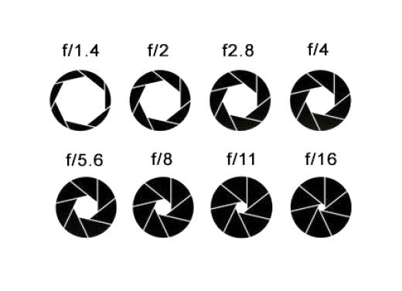
Κλίμακες Διαφραγμάτων
tipsfordigitalphotography.com

Slide 21
Τιμές Διαφράγματος (Κλίμακα)
Η καθιερωμένη σειρά διαφραγμάτων είναι:
1, 1.4, 2, 2.8, 4, 5.6, 8, 11, 16, 22, 32, …
Πρόκειται για σειρά αριθμών που αποτελούν γεωμετρική πρόοδο με λόγο την ρίζα του αριθμού 2 (= 1.414).
Διάφραγμα (π.χ. 8) σημαίνει ότι για ΚΑΘΕ φακό η στερεά γωνία εισόδου είναι η ΙΔΙΑ.

Slide 22
Μεταβολή Φωτεινότητας Ειδώλου
f / D Φωτεινότητα Ειδώλου
1 Ε
1.4 Ε/2
2 Ε/4
2.8 Ε/8
4 Ε/16
5.6 Ε/32
8 Ε/64
11 Ε/128
16 Ε/256

Slide 23
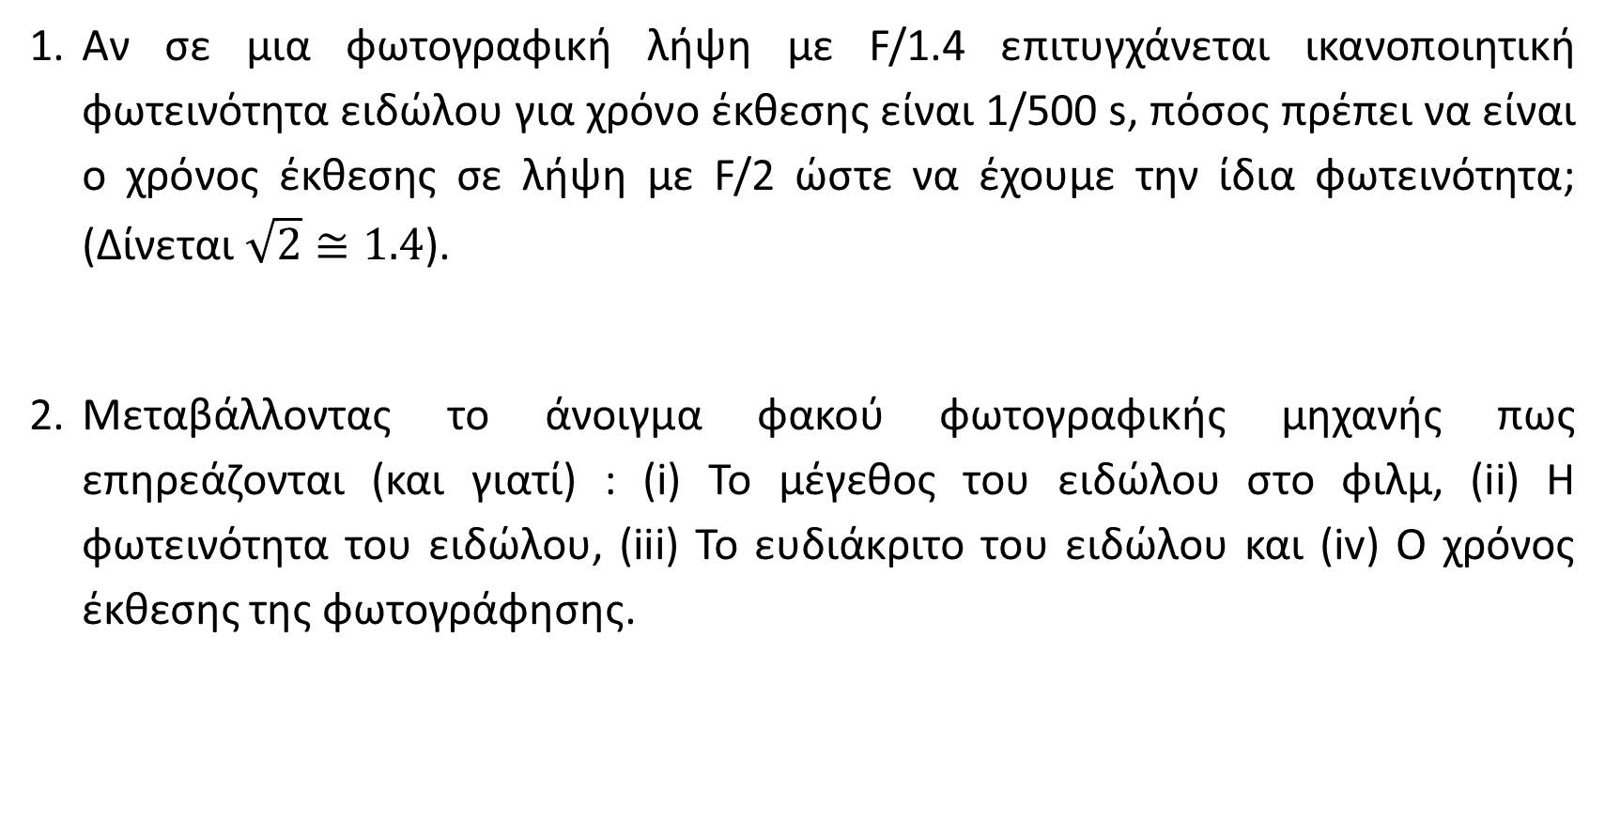
Ερωτήσεις κατανόησης 1/2
Αν σε μια φωτογραφική λήψη με F/1.4 επιτυγχάνεται ικανοποιητική φωτεινότητα ειδώλου για χρόνο έκθεσης είναι 1/500 s, πόσος πρέπει να είναι ο χρόνος έκθεσης σε λήψη με F/2 ώστε να έχουμε την ίδια φωτεινότητα; (Δίνεται $\sqrt{2}≅1.4$).
Μεταβάλλοντας το άνοιγμα φακού φωτογραφικής μηχανής πως επηρεάζονται (και γιατί) : (i) Το μέγεθος του ειδώλου στο φιλμ, (ii) Η φωτεινότητα του ειδώλου, (iii) Το ευδιάκριτο του ειδώλου και (iv) Ο χρόνος έκθεσης της φωτογράφησης.

Slide 24
Ερωτήσεις κατανόησης 2/2
Άνθρωπος ύψους 1.70 m βρίσκεται σε απόσταση 5 m από φωτογραφική μηχανή και φωτογραφίζεται μέσω φακού εστιακής απόστασης 50 mm. Πόσο απέχει ο φακός από το φιλμ στη συγκεκριμένη φωτογράφηση; Ποιο είναι το μέγεθος του ειδώλου στο φιλμ; Θα χωρέσει ολόκληρο το είδωλό του στο καρρέ του φιλμ που είναι 24mm x 36 mm;

Slide 25
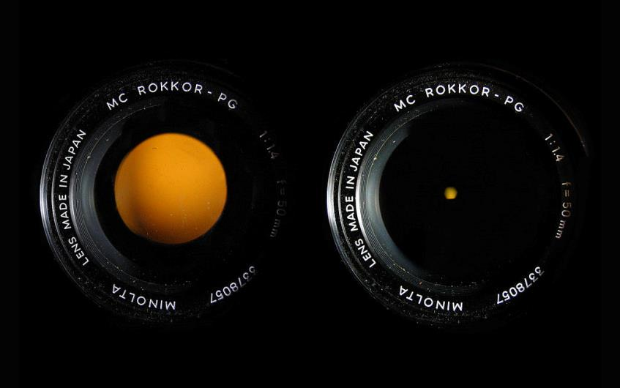
Διάφραγμα φωτογραφικού φακού
f/2.8
f/16
“16 minolta 50mm” από Leonrw διαθέσιμο με άδεια CC BY 3.0

Slide 26
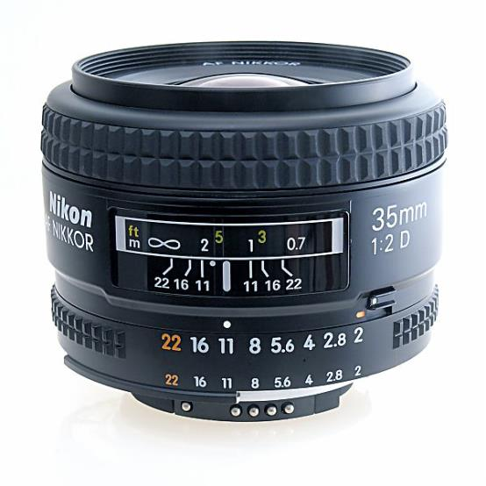
Κλίμακες Διαφραγμάτων
“Lens aperture side” από MarkSweep διαθέσιμο ως κοινό κτήμα

Slide 27
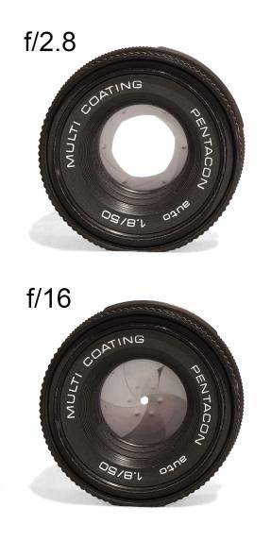
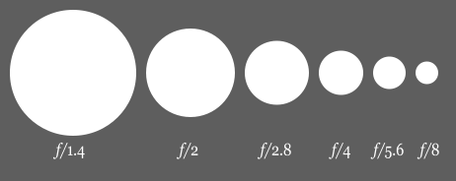
Κλίμακες Διαφραγμάτων
“Aperture diagram” από Selket διαθέσιμο με άδεια CC BY-SA 3.0
“Apertures” από Nagualdesign διαθέσιμο με άδεια CC BY-SA 3.0

Slide 28
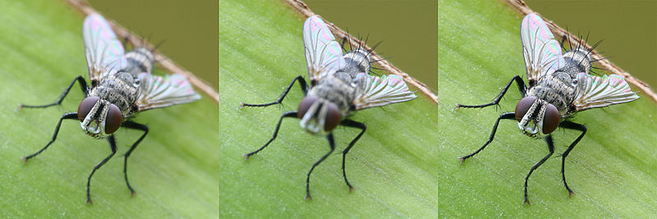
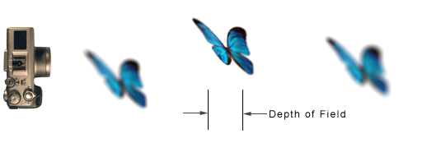
Βάθος πεδίου
Φωτογραφικά παραδείγματα
“Focus stacking Tachinid fly” από Muhammad Mahdi Karim διαθέσιμο με άδεια CC BY-SA 3.0
“Depth of field diagram” από BenFrantzDale~commonswiki διαθέσιμο με άδεια CC BY-SA 3.0

Slide 29

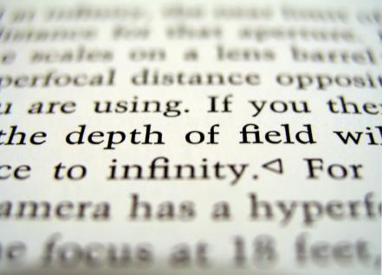
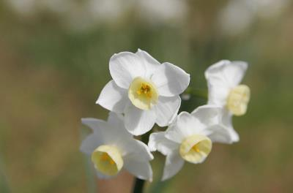
Βάθος πεδίου
Φωτογραφικά παραδείγματα
“Jonquil flowers at f32” και “Jonquil flowers at f5”
από Fir0002 διαθέσιμο με άδεια CC BY-NC
“DOF-ShallowDepthofField” από Ligar~commonswiki διαθέσιμο με άδεια CC BY-SA 3.0

Slide 30
Βάθος πεδίου
Πρόκειται για την περιοχή των αποστάσεων από την φωτογραφική μηχανή για την οποία όλα τα αντικείμενα εμφανίζονται στην φωτογραφία καλά εστιασμένα.
Το βάθος πεδίου ερμηνεύεται με την θεωρία των κύκλων σύγχυσης.

Slide 31
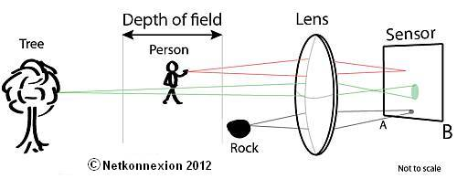
ΚΥΚΛΟΙ ΣΥΓΧΥΣΗΣ (CoC)
https://www.photokonnexion.com/circle-of-confusion-definition/
Size is the critical factor. An ‘acceptably sharp’ CoC is defined as one that appears sharp to the eye on an 203 × 254 mm (8 x 10 inch) print viewed from 305 mm (12 inches) away. In practice this works out to about 0.25 mm (1/100th of an inch) on that print size. Of course a different standard size would apply to different print sizes.
In the modern digital camera the individual pixel on the sensor makes a convenient focus-point definition. If an individual point of light creates a circle of confusion bigger than the size of one pixel, it will start to affect the surrounding pixels and the sharpness will be lost.

Slide 32
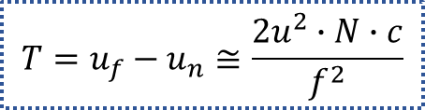


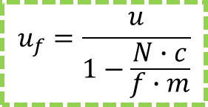
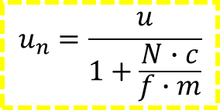
ΒΑΘΟΣ ΠΕΔΙΟΥ Τ
T
Plane of Focus
$$u_{n}=\frac{u}{1+\frac{N∙c}{f∙m}}$$
By Jeff Conrad for the Large Format Page
$$T=u_{f}−u_{n}≅\frac{2u^{2}∙N∙c}{f^{2}}$$
$$u_{f}=\frac{u}{1−\frac{N∙c}{f∙m}}$$
Για $u_{f}→∞ ⇒$ $u$= υπερεστιακή απόσταση ${=u}_{h}≅\frac{f^{2}}{N∙c}$
$m=\frac{v}{u}:$ εγκαρσια μεγεθυνση

Slide 33
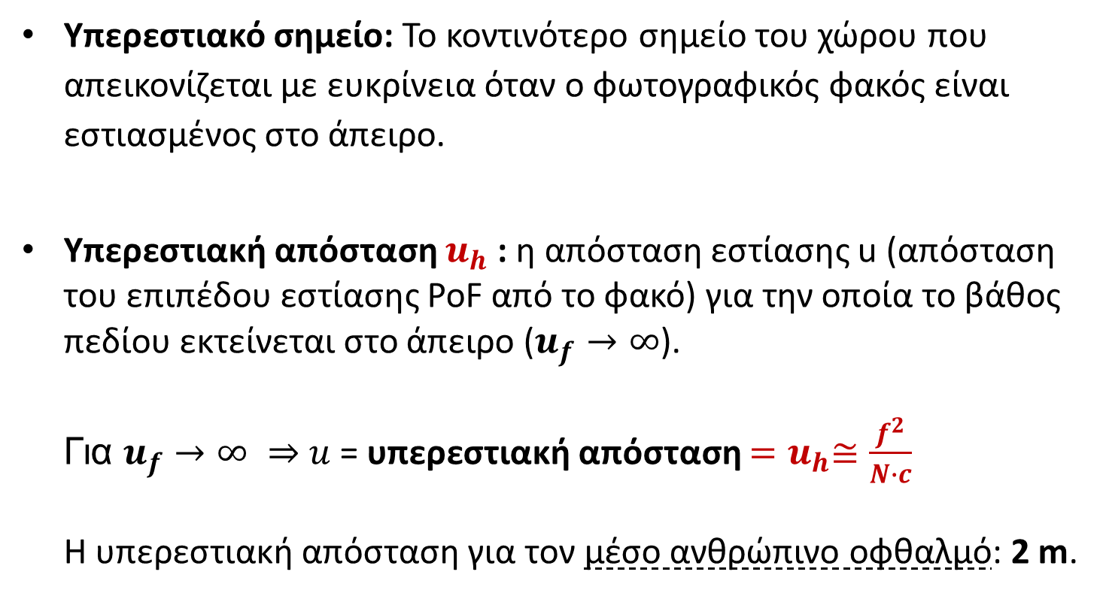
ΒΑΘΟΣ ΠΕΔΙΟΥ Τ - ΥΠΕΡΕΣΤΙΑΚΟ ΣΗΜΕΙΟ
Υπερεστιακό σημείο: Το κοντινότερο σημείο του χώρου που απεικονίζεται με ευκρίνεια όταν ο φωτογραφικός φακός είναι εστιασμένος στο άπειρο.
Υπερεστιακή απόσταση $u_{h}$ : η απόσταση εστίασης u (απόσταση του επιπέδου εστίασης PoF από το φακό) για την οποία το βάθος πεδίου εκτείνεται στο άπειρο ($u_{f}→∞$).
Για $u_{f}→∞ ⇒$ $u$= υπερεστιακή απόσταση ${=u}_{h}≅\frac{f^{2}}{N∙c}$
Η υπερεστιακή απόσταση για τον μέσο ανθρώπινο οφθαλμό: 2 m.

Slide 34
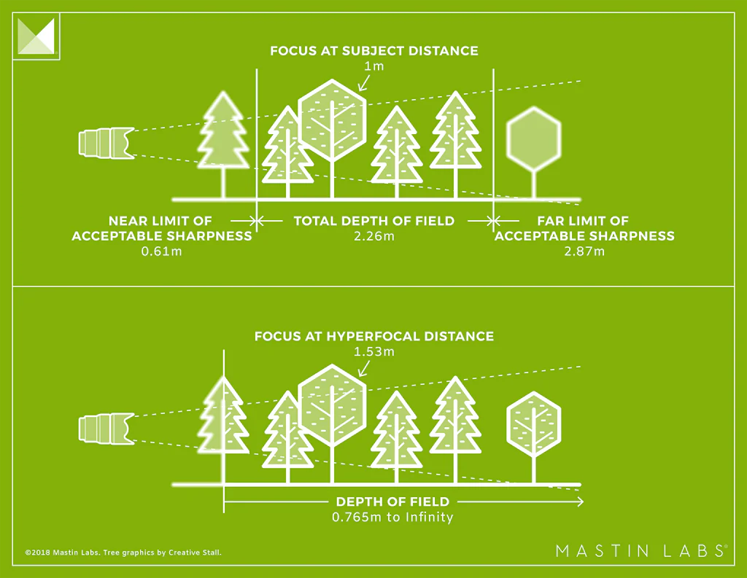
https://mastinlabs.com/blogs/photoism/understanding-depth-of-field

Slide 35
Βάθος πεδίου
Το βάθος πεδίου εξαρτάται από:
Το διάφραγμα (f number)
Απόσταση από το θέμα
Εστιακή απόσταση φακού

Slide 36
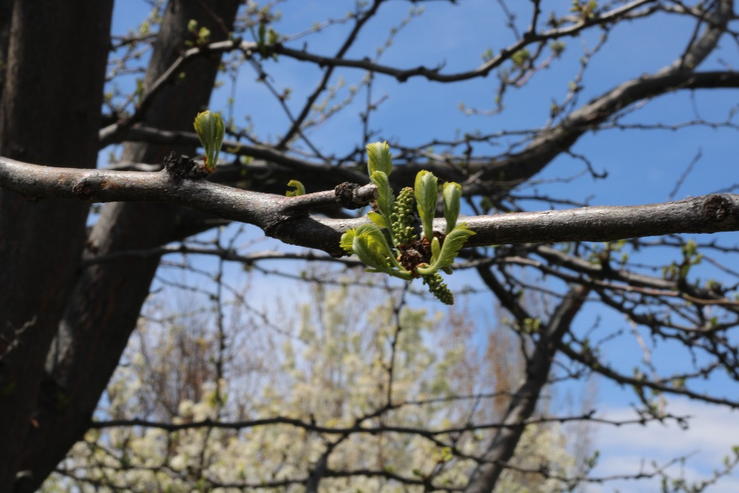
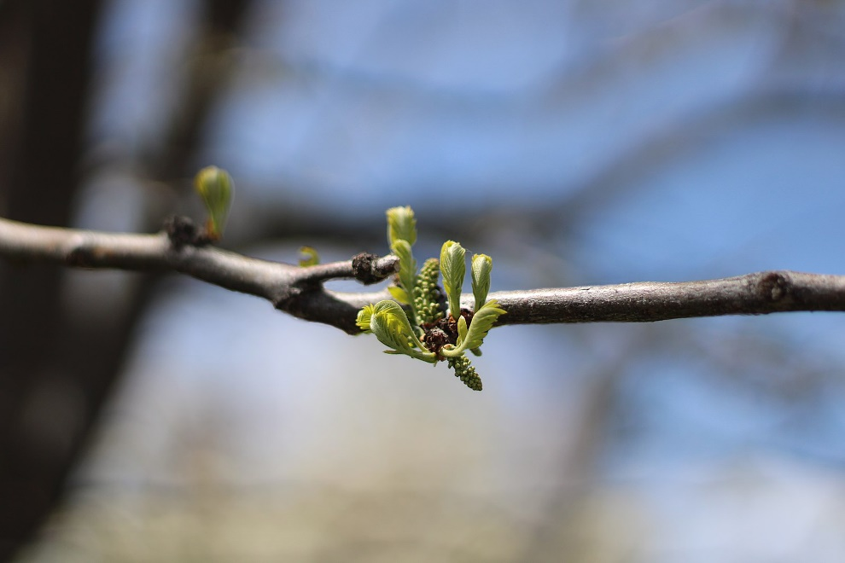
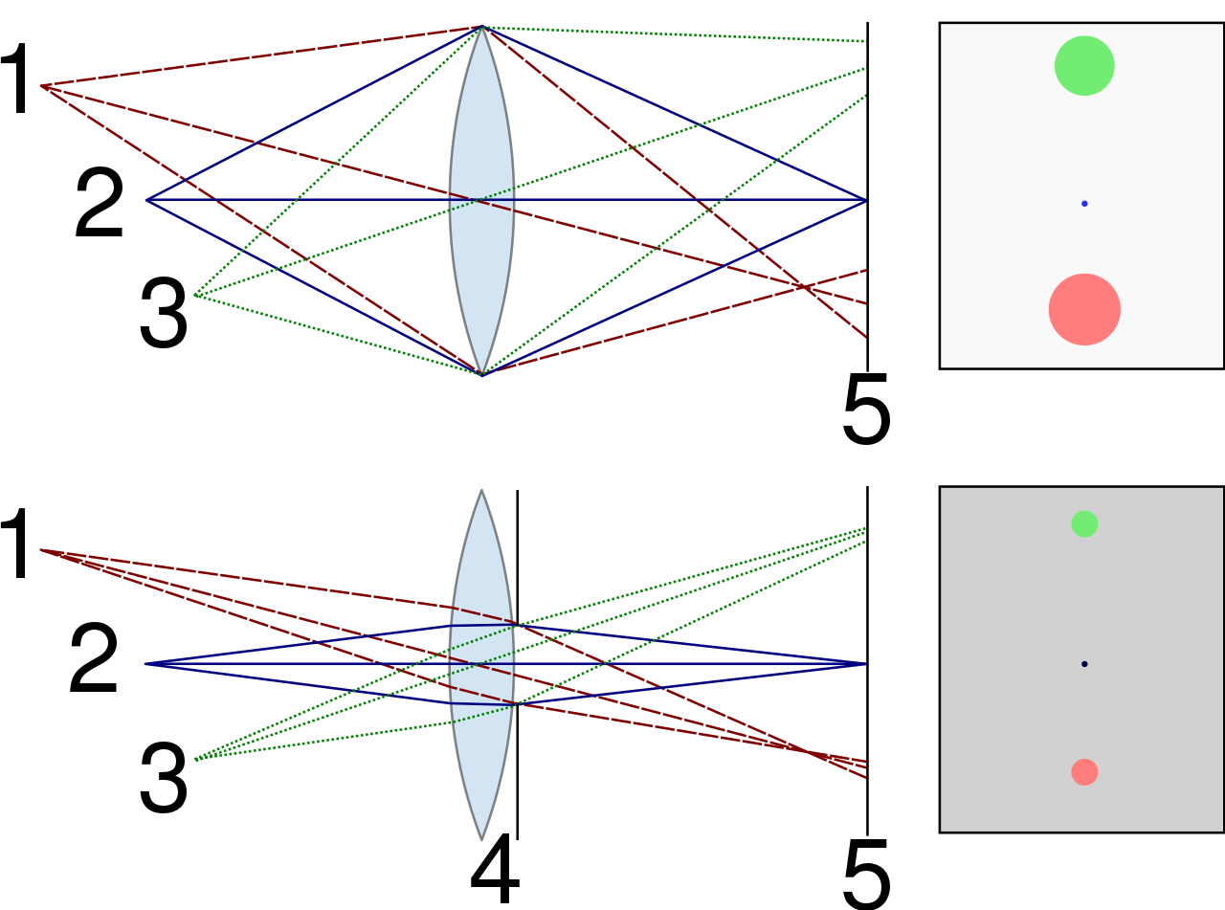
ΔΙΑΦΡΑΓΜΑ ΚΑΙ ΒΑΘΟΣ ΠΕΔΙΟΥ
f /22
f /1.8
By NightWolf1223 - Own work, CC BY-SA 4.0, https://commons.wikimedia.org/w/index.php?curid=118009180
By Diaphragm.svgderivative work: BenFrantzDale - Diaphragm.svg, CC BY-SA 3.0, https://commons.wikimedia.org/w/index.php?curid=11606603

Slide 37
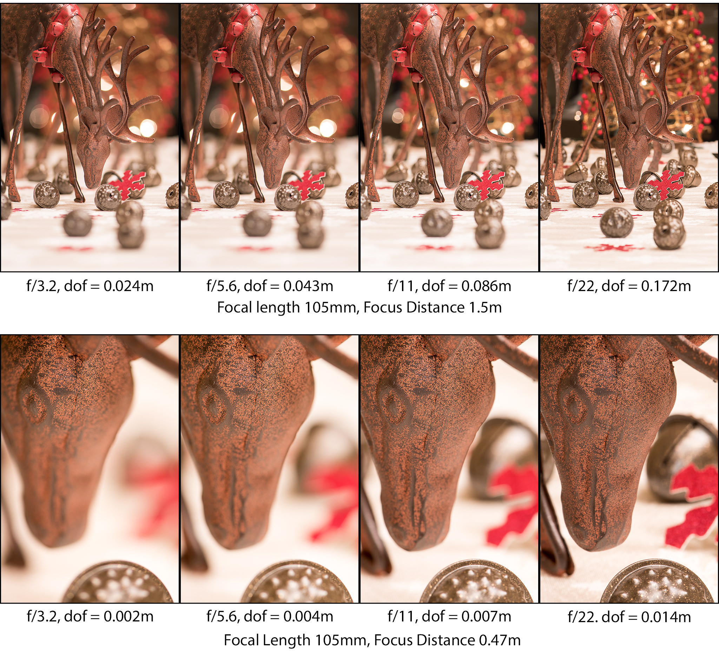
ΑΠΟΣΤΑΣΗ ΦΑΚΟΥ - ΑΝΤΙΚΕΙΜΕΝΟΥ & ΒΑΘΟΣ ΠΕΔΙΟΥ
https://photographylife.com/what-is-depth-of-field#camera-subject-distance

Slide 38




F = 28, 50, 70, 210 mm
ΕΣΤΙΑΚΗ ΑΠΟΣΤΑΣΗ & ΒΑΘΟΣ ΠΕΔΙΟΥ

Slide 39
Φιλμ (Αναλογικό ή Ψηφιακό) 1/2
Σκοπός : Η ανίχνευση φωτός, φωτόνια προσπίπτουν στην επιφάνεια και προκαλούν χημική ή άλλη διαδικασία
(π.χ. φωτοηλεκτρικό φαινόμενο).
Ευαισθησία (ή Ταχύτητα) φιλμ : Εκφράζεται σε ASA.
Μεγάλη τιμή ASA σημαίνει γρήγορο φιλμ δηλαδή λειτουργεί και σε πολύ «χαμηλά» επίπεδα φωτισμού.

Slide 40
Φωτογραφικός φακός
Ερωτήσεις
Ο τηλεφακός δημιουργεί μεγαλύτερο ή μικρότερο είδωλο από το είδωλο του κανονικού φακού ;
Τι ακριβώς σημαίνει «ρύθμιση απείρου» για ένα φωτογραφικό φακό ;
Το πεντάπρισμα σε ποια κατηγορία φωτογραφικών μηχανών χρησιμοποιείται. Ποιο φαινόμενο αξιοποιεί ;

Slide 41
Φωτογραφικός φακός
Ερωτήσεις
Πως προσδιορίζεται η «ταχύτητα» ενός φωτογραφικού φακού; Από τι εξαρτάται ;
Πως προέκυψε η ανάγκη δημιουργίας των ασφαιρικών φωτογραφικών φακών ;
Κανονικός (normal) είναι ο φακός με τιμή εστιακής απόστασης πάντοτε τα 50mm ή όχι ; Τι ακριβώς συμβαίνει ;

Slide 42
Φωτογραφικός φακός
Ερωτήσεις
Ποιες ακριβώς είναι οι συντρέχουσες ευθείες στη φωτογράφιση με μηχανή στούντιο σύμφωνα με την αρχή του Scheimflug ;
Που οφείλεται το χρωματικό σφάλμα στους φωτογραφικούς φακούς ; Πως μπορεί να αντιμετωπιστεί ;

